Slide 1
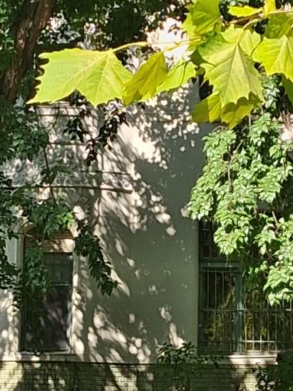
Szecessziós séta Budapesten
2026.09.25.
Szalma Judit

Slide 2
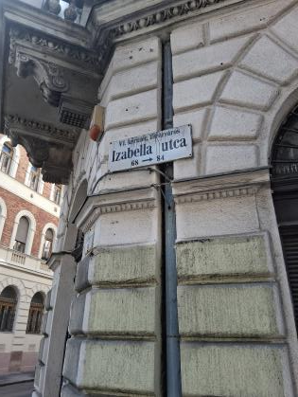
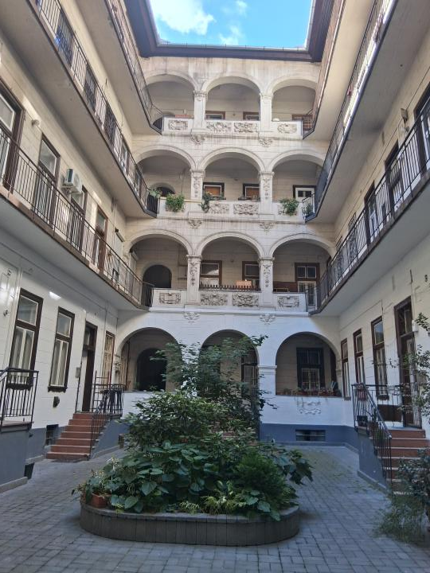

Slide 3
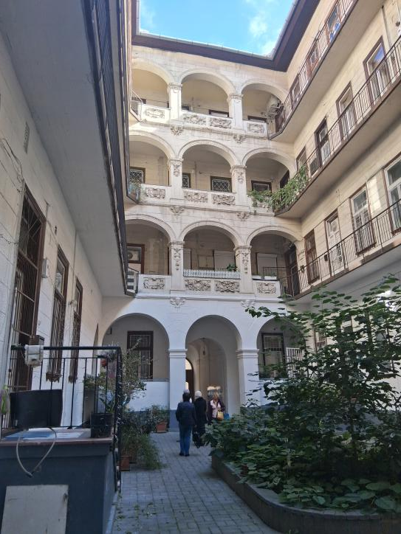
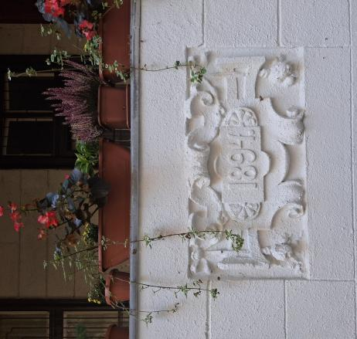
Budapest VI. kerület, Izabella utca 72.

Slide 4
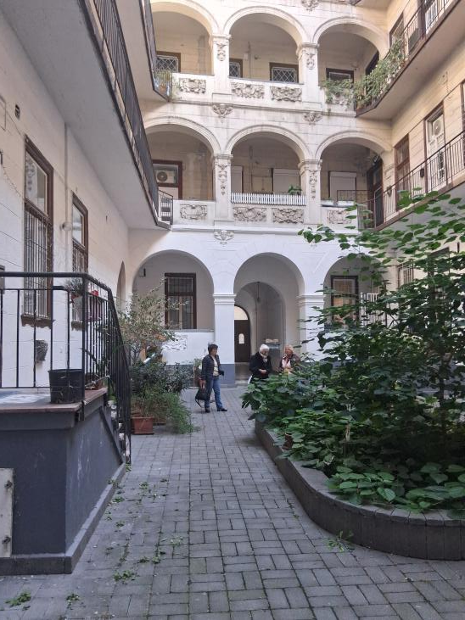
Építésze és építője: Kéler Napóleon (1845–1919), korának egyik igen produktív és elismert építésze. Olyan jelentős középületek és kivitelezések kötődnek a nevéhez, mint a régi Népszínház (a mai Blaha Lujza téren), a Ferencvárosi Gázgyár, vagy a Keleti pályaudvar föld- és kőművesmunkái.
A terveket Kéler már 1885-ben elkészítette az Izabella utcai bérházhoz, a végleges formájában – ahogy az udvari felirat is őrzi – 1894-ben fejeződött be teljesen az építkezés. A kapualjjal szemben elhelyezkedő árkádos kialakítás kifejezetten a neoreneszánsz paloták (és a pesti nagypolgári bérházak) kedvelt építészeti megoldása volt, amely az udvarnak elegáns, szellős és monumentális hatást kölcsönzött.

Slide 5
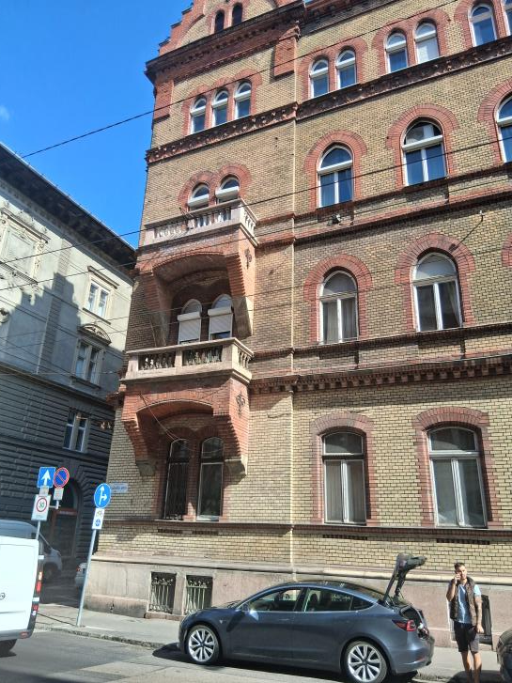
Budapest VI. kerület, Izabella utca 63.
Terézváros egyik nagy múltú, történelmi lakóépülete.
A bérházat 1892-ben építették Kopf Dániel megrendelésére.
Az épület kulturális jelentőségét növeli, hogy egykor itt élt és alkotott Erkel Ferenc fia, Erkel Sándor karmester, valamint Erkel Elek zeneszerző is.
A historizmuson belül az épület belső terei és részletei sajátos, romantikus és neogótikus elemeket idéző, várkastélyszerű hangulatot árasztanak. A folyosókon és a lépcsőházban az 1890-es évekre jellemző, magas minőségű, egyedi mintázatú kerámiapadló (terrazzo/mettlachi) és finom vasalatok maradtak fent.

Slide 6
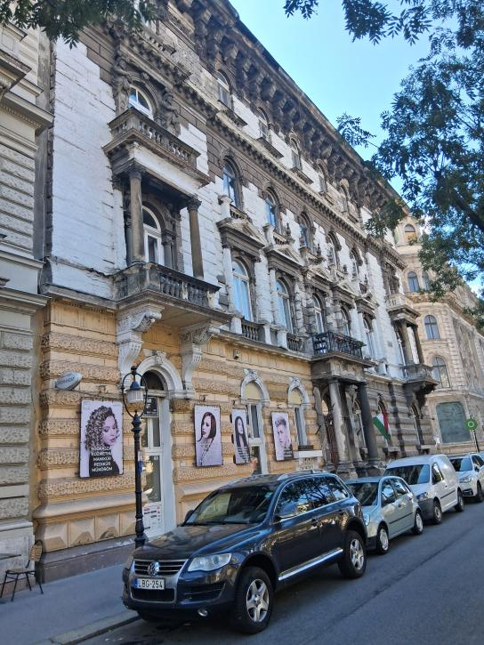
Budapest, Andrássy út 77.
Az 1882–1883-ban épült saroképületet Jahn József tervezte (eredetileg Grünhut-lakóházként ismert).

Slide 7
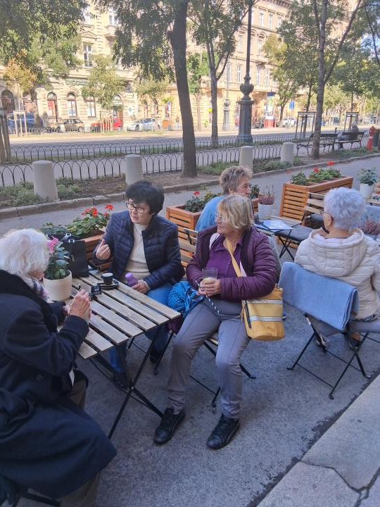

Slide 8
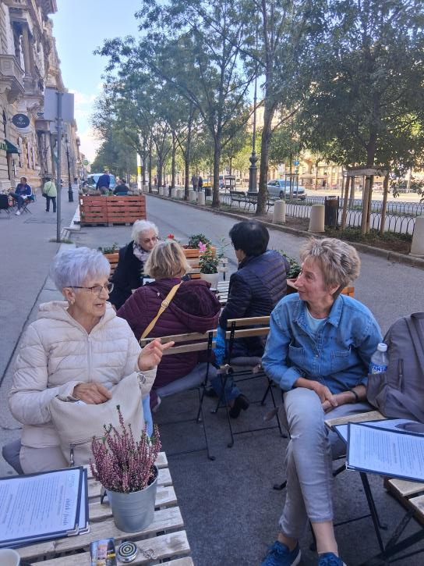

Slide 9
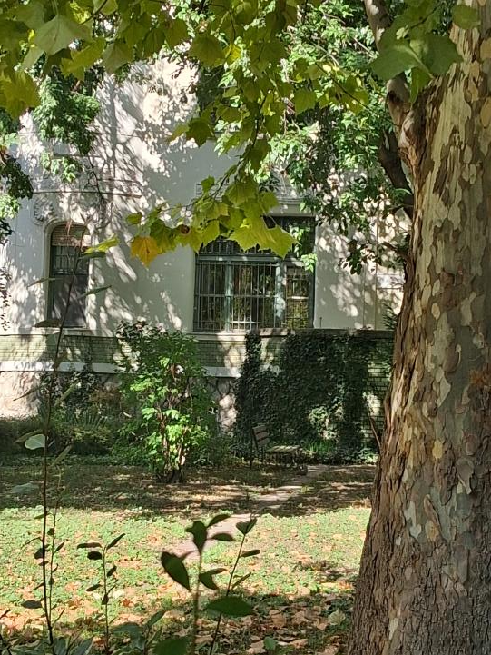
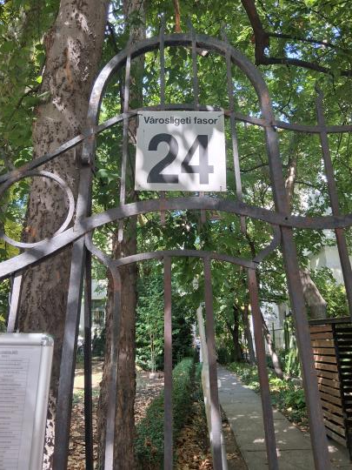

Slide 10
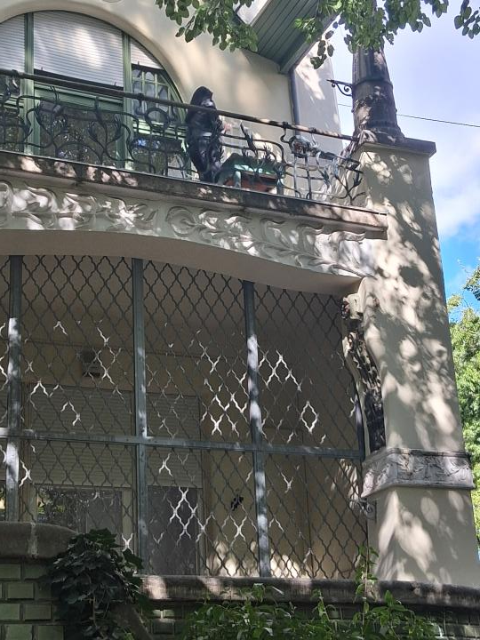

Slide 11
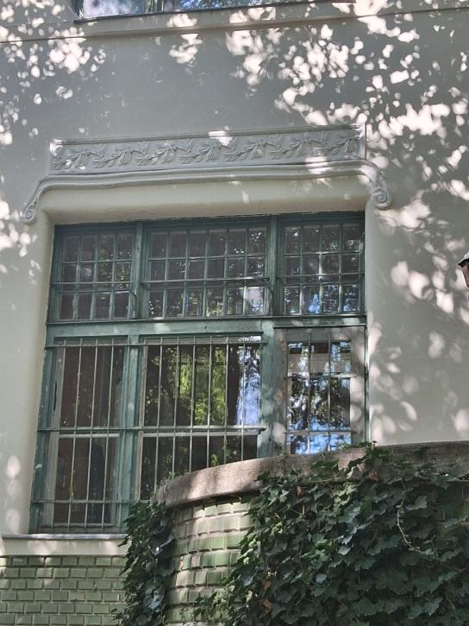

Slide 12
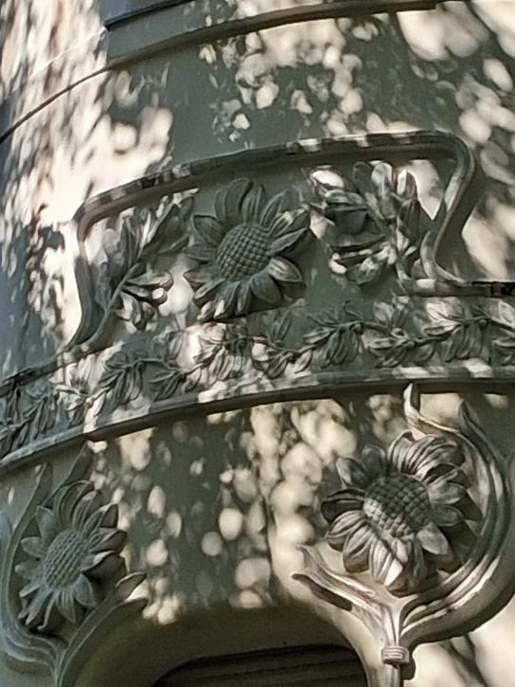

Slide 13
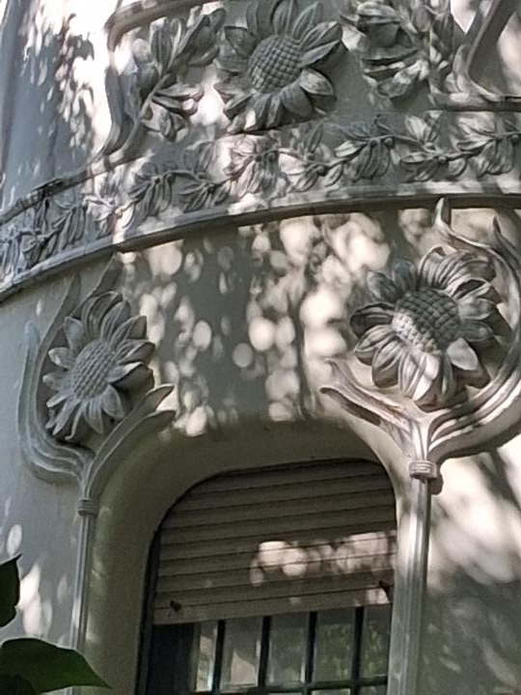

Slide 14
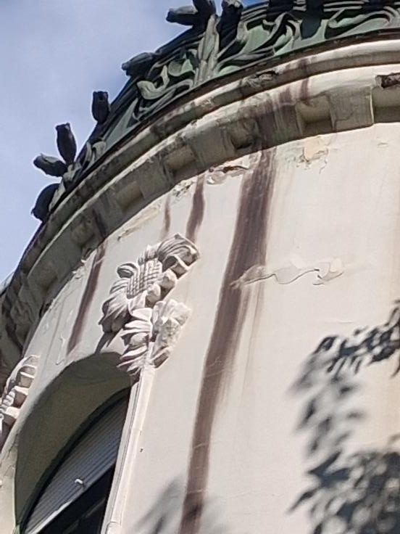

Slide 15
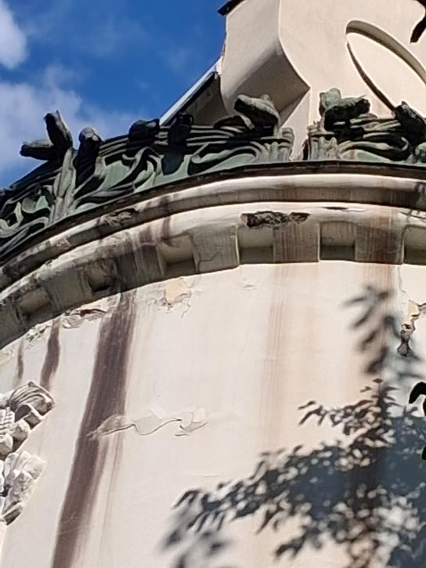

Slide 16
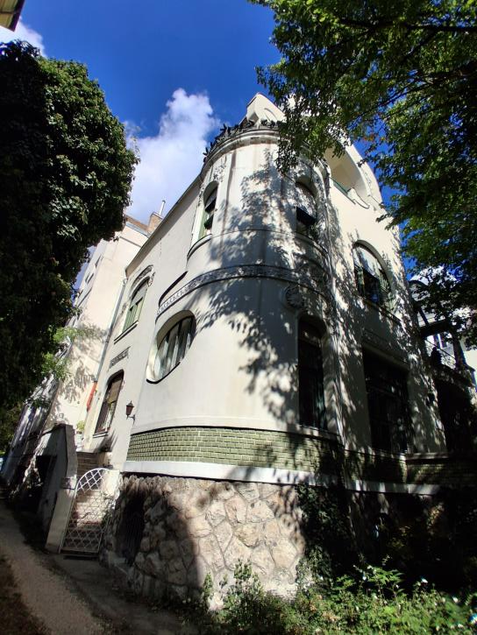

Slide 17
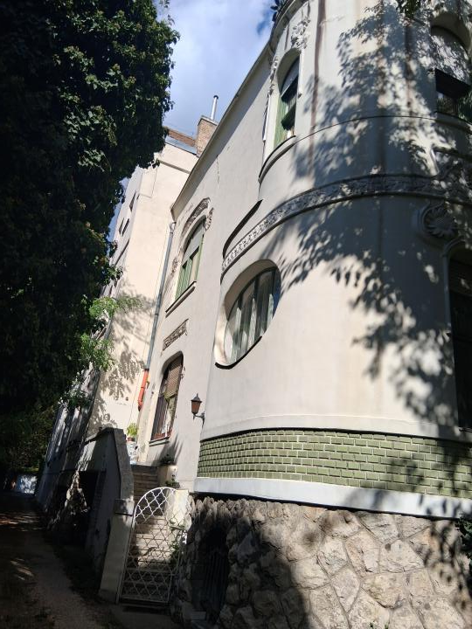

Slide 18
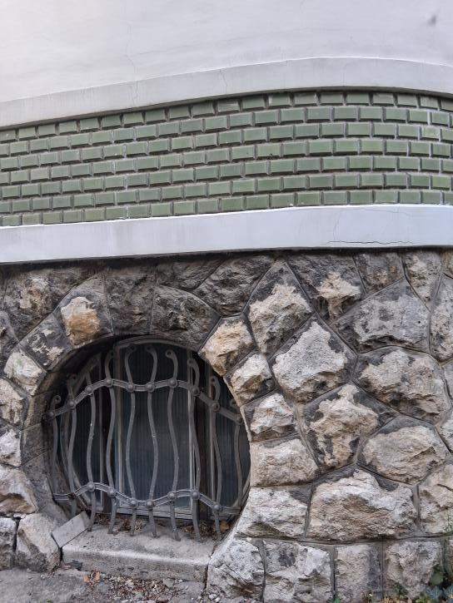

Slide 19
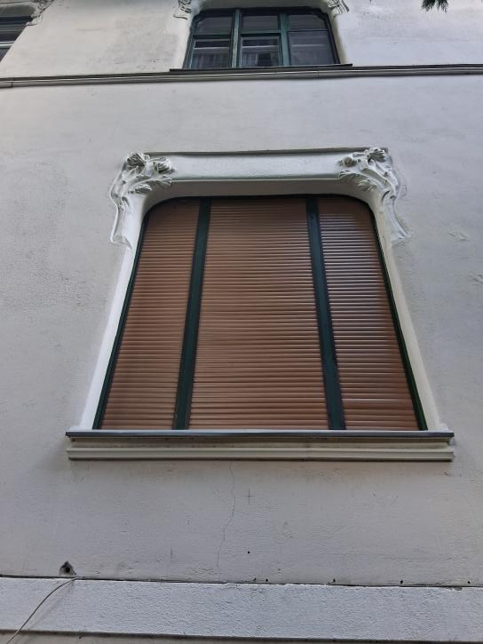

Slide 20
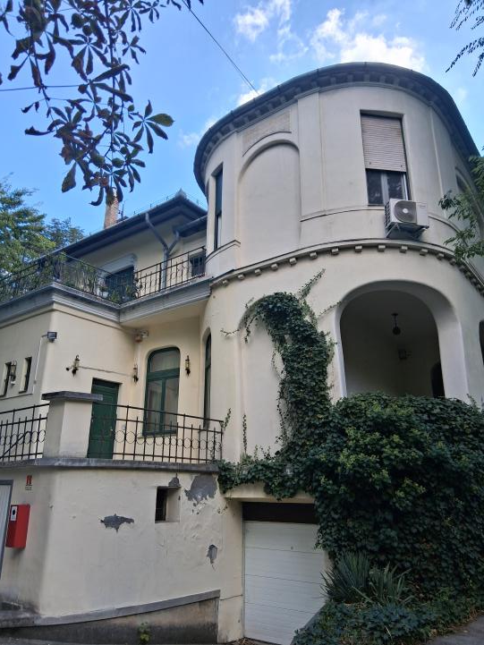

Slide 21
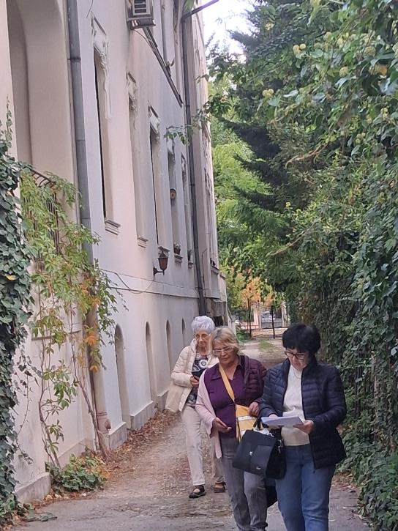

Slide 22
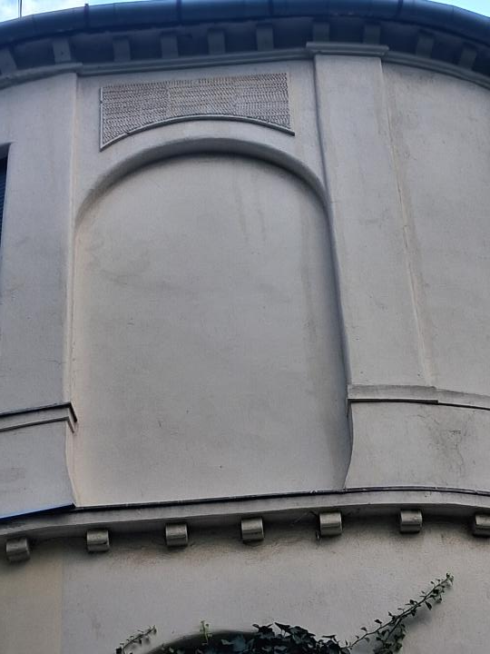

Slide 23
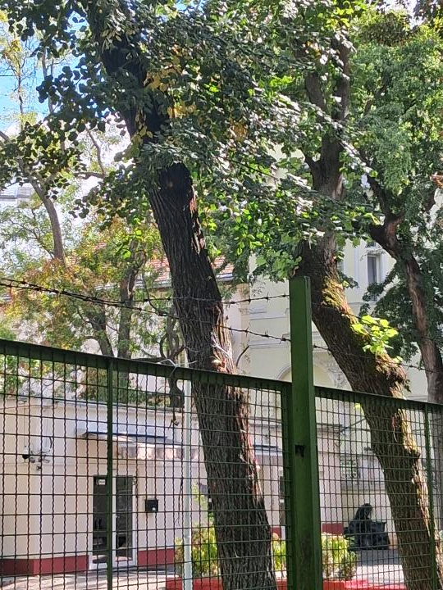

Slide 24
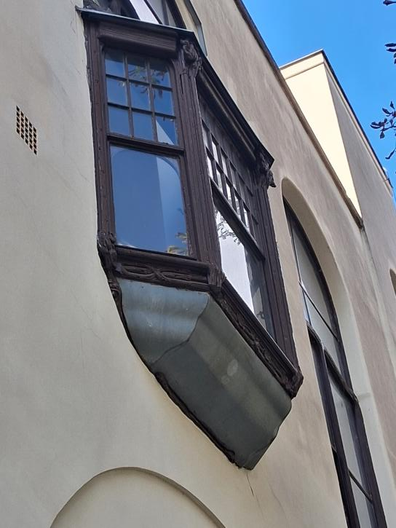

Slide 25
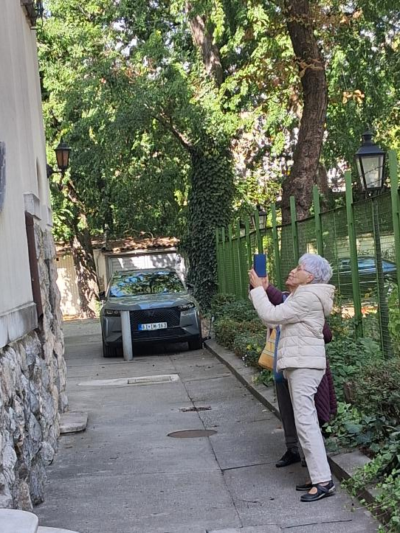

Slide 26
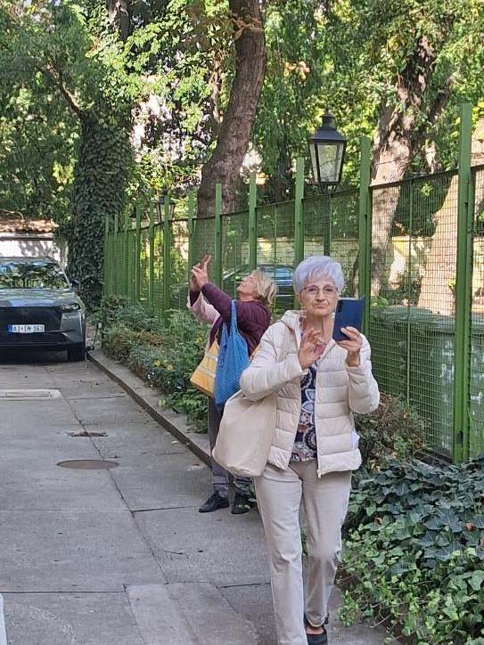

Slide 27
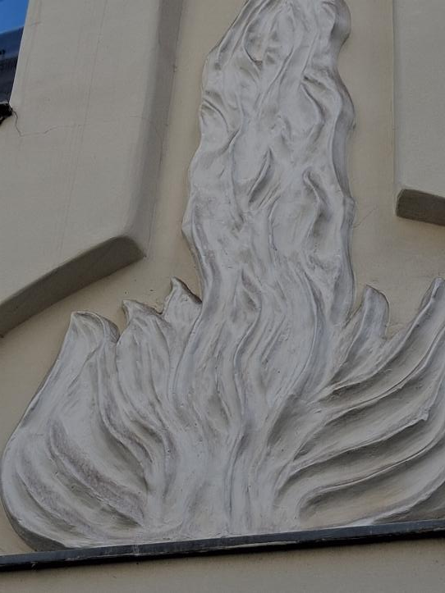

Slide 28
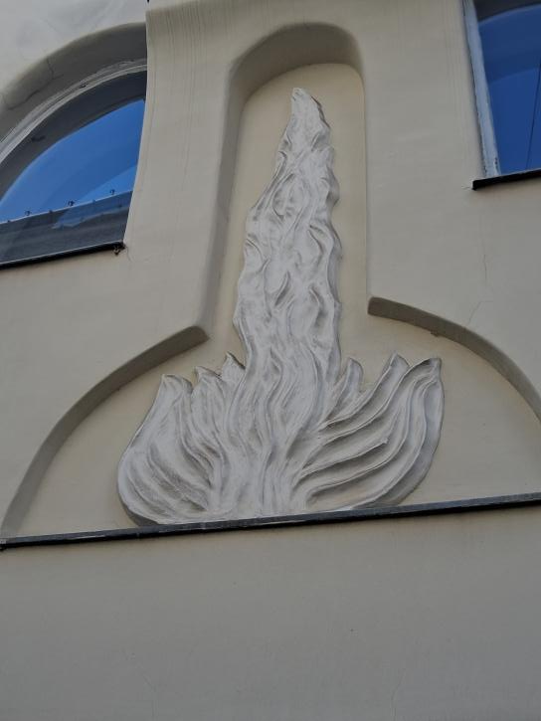

Slide 29
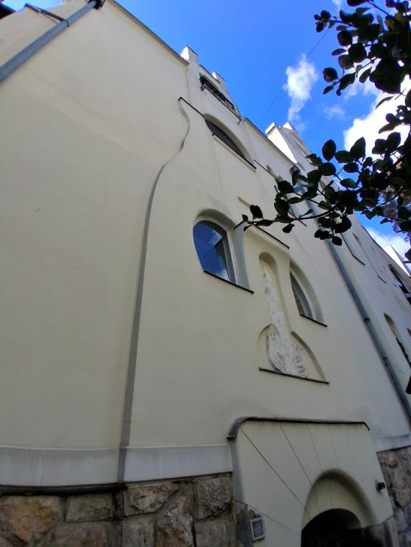

Slide 30
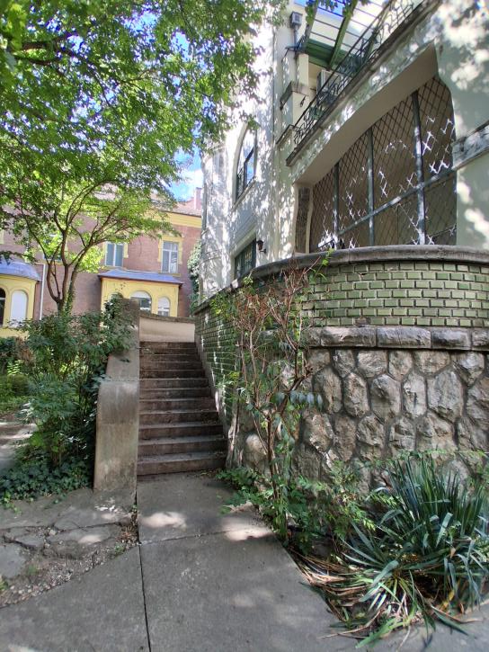

Slide 31
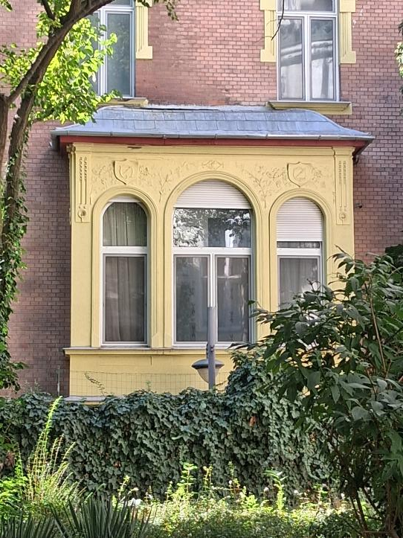

Slide 32
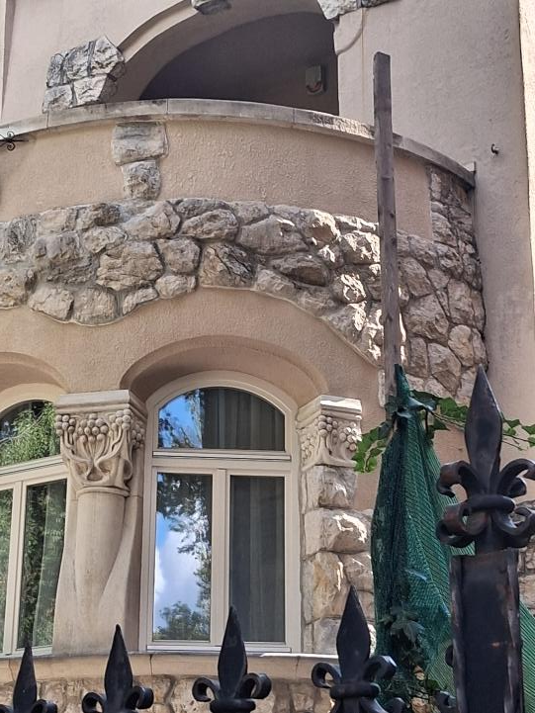
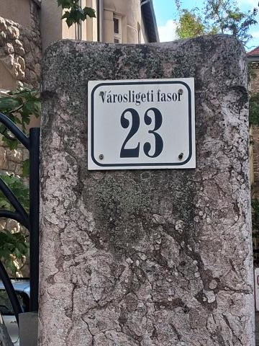
Budapest, 1071 Városligeti fasor 23
Schwarz villa
Tervezte: Vidor Emil
1902 - 1903

Slide 33
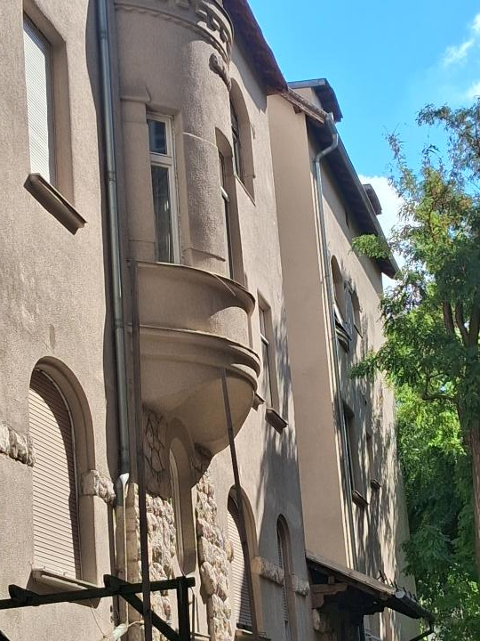

Slide 35
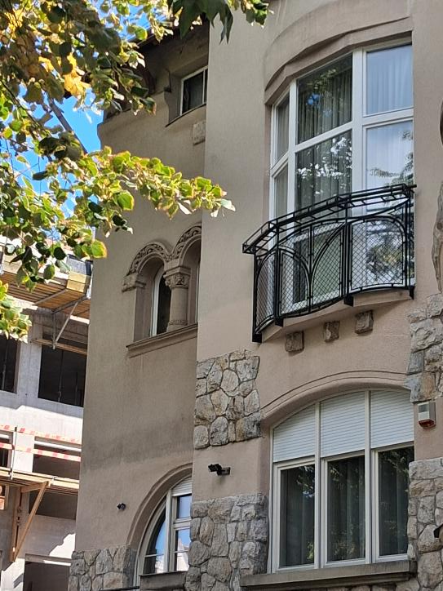

Slide 36
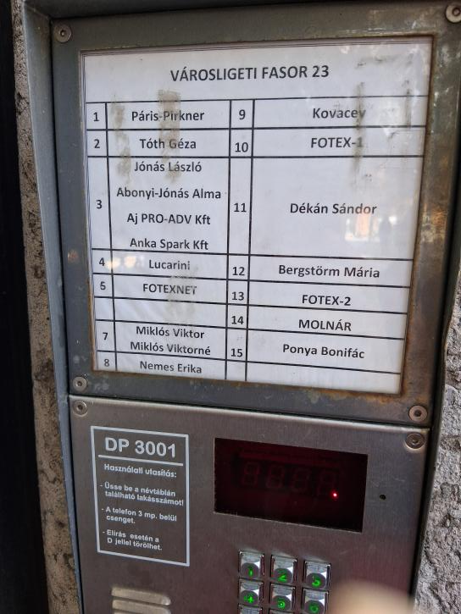

Slide 37
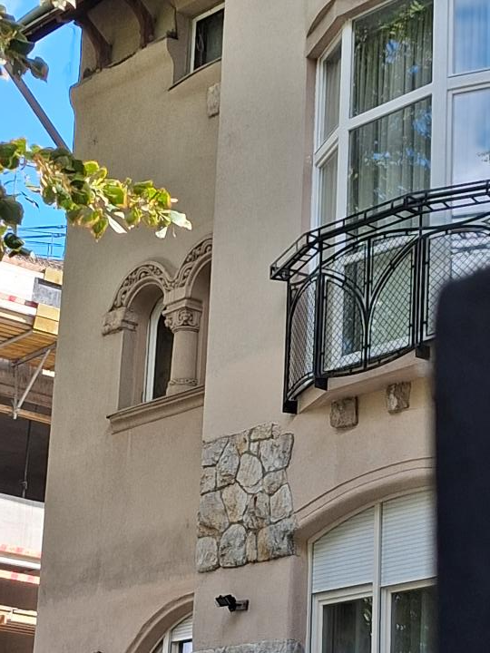

Slide 38
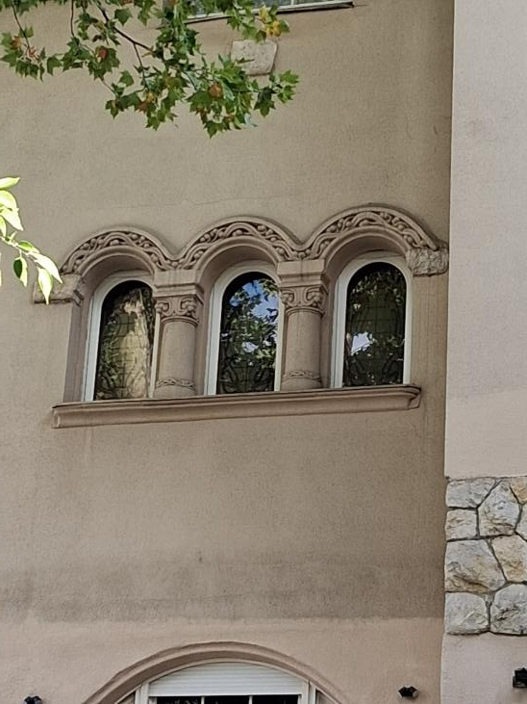

Slide 39
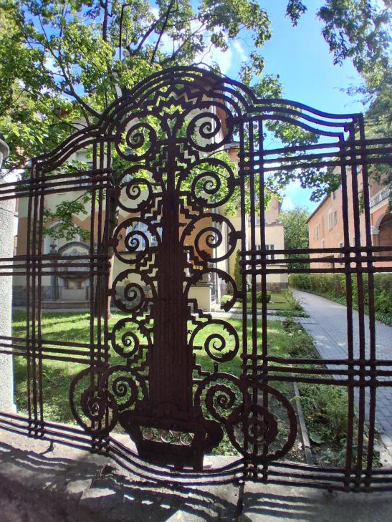
Székács-villa
Budapest VII.
Városligeti fasor 31.
Sebestyén Artúr építész
1909 és 1910

Slide 40
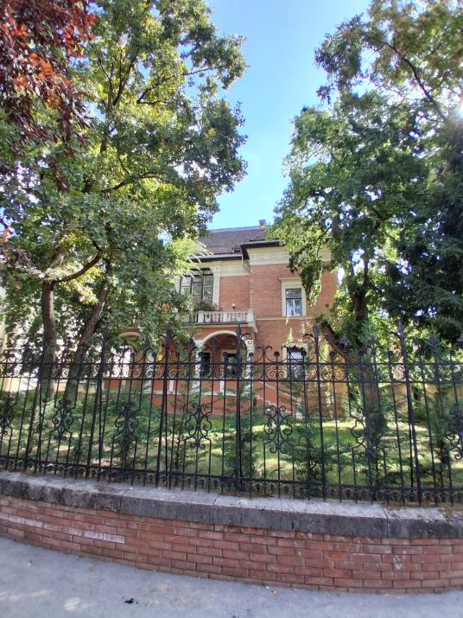

Slide 41
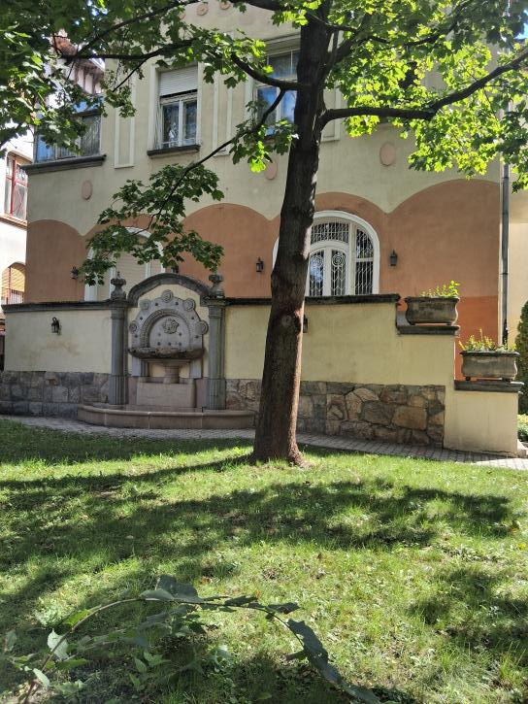

Slide 42
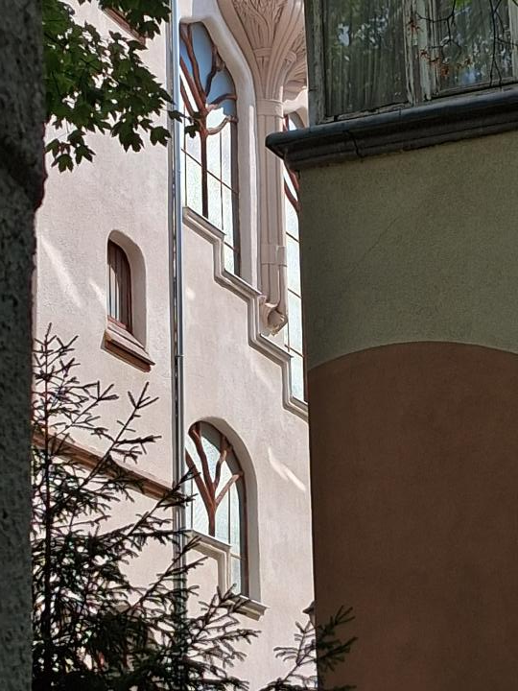

Slide 43
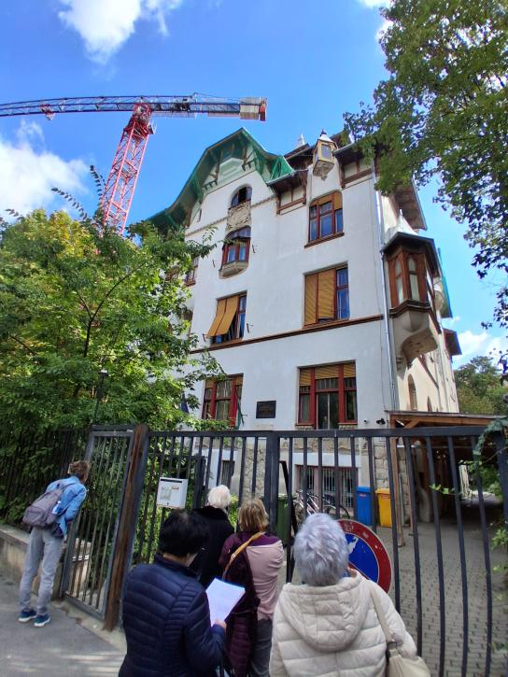
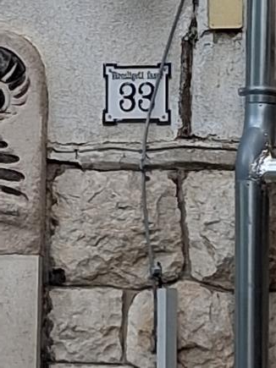
Budapest, Városligeti fasor 33.
Vidor-villa
1904-1905

Slide 44
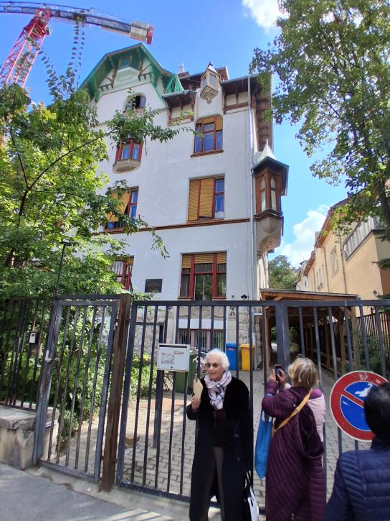

Slide 45
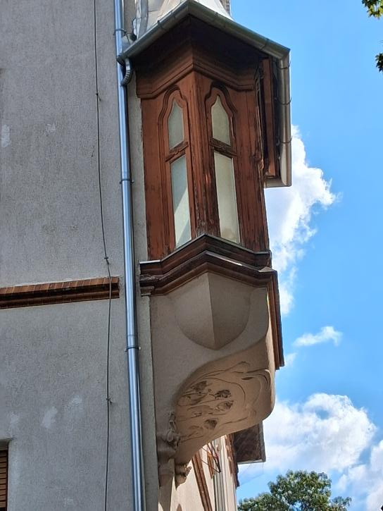

Slide 46
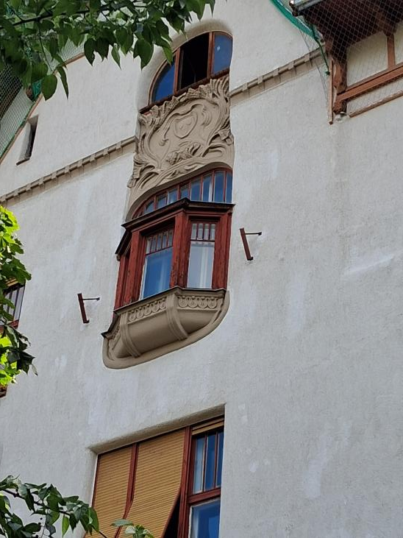

Slide 47


Budapest, Városligeti fasor 45.
Wodianer-ház 1907 Vidor Emil
Magyar Katolikus Püspöki Konferencia
(MKPK) Titkársága és
központi intézményei

Slide 48


Slide 49


Slide 50


Slide 51

Budapest, Városligeti fasor 47.
Kőrössy-villa
1899–1900
Kőrössy Albert Kálmán építész

Slide 52

Schanzer-villa
Budapest Andrássy út 101
Spiegel Frigyes
1907-1908.

Slide 53

A képen látható vörösmárvány, homorú kialakítású falfülke eredetileg beltéri díszkútként (csobogóként) szolgált, amely a villa reprezentatív fogadóterének luxusát és frissességét biztosította.
Az itt elhelyezett nagyméretű, gazdagon díszített vázák a világhírű pécsi Zsolnay-gyárból származnak.
A szecessziós Schanzser-villa tervezője, Spiegel Frigyes, az egységes enteriőr (Gesamtkunstwerk) jegyében a korszak legkiválóbb magyar iparművészeit és manufaktúráit vonta be a palota belső tereinek kialakításába. Ennek köszönhetően a márvány falburkolatok, a fémalkatrészek és az egyedi Zsolnay kerámiák tökéletes stílusbeli harmóniát alkotnak az előcsarnokban.

Slide 54


Slide 55


Slide 56


Slide 57


Slide 58


Slide 59


Slide 60


Az épület szecessziós enteriőrjét, belső dekorációját és falképeit (pannóit) Márk Lajos (1867-1942)monumentális alkotásai díszítették.
Márk Lajos a korszak egyik legkeresettebb és legnépszerűbb portréfestője volt, aki előszeretettel örökítette meg a budapesti színházi és társasági élet csillagait. A színházi világ kiválóságai közül megfestette Lábass Juci színművésznőt és primadonnát is.
A kép tehát szerves része volt magának a szobabelsőnek, így nem utólagos berendezési tárgyként, hanem a villa belső építészeti kiképzésének fix elemeként került a helyére a ház befejezésekor.

Slide 61


Slide 62


Slide 63


Slide 64


Slide 65


Slide 66


Slide 67


Slide 68


Slide 69


Slide 70


Slide 71


Slide 72

Liget Szanatórium Budapest VI. kerületében, a Benczúr utca 47.
A kovácsoltvasból készült madaras korlátok, a festett ajtók, a lüszteres homlokzati díszek, (ami Európában is ritkaság) a Gesamtkunstwerk (összművészet) hatását kelti. (A kovácsoltvas remekművek feltehetőleg a Győry és Gerő lakatosműveknél készültek a Marek József u. 31. alatti műhelyükben.
Ezt a házat is Komor Marcell és Jakab Dezső tervezték.)

Slide 73

A lépcsőfordulóban kis, háromnyílású ablak keretében újabb növények láthatók. A medúza-szerű gyökérből, kacskaringós levelek végén visszaköszönnek a virág alakú teasütemény formák is. Felettük rojtos szirmok bontakoznak ki. A kis ablak mellett két virágcserép között egy szoborfülkében aprócska páva ácsorog. Teste csodaszép sötétkék, kékeszöld, mélyzöld színekben fürdik.

Slide 74

Budapest, VI. kerület, Benczúr utca 32.
Neumann-villa, Neumann Frigyes, aki a 19. és 20. század fordulóján építtette a villát saját maga és családja részére.
Kőrössy Albert Kálmán nevéhez fűződik (együttműködésben Sebestyén Artúrral)
Historizáló szecesszió. A homlokzat formavilágán, a díszes zárt erkélyeken és a markáns saroktornyon erősen érezhető a német (müncheni) stílusú építészet hatása, miközben a részletgazdag ornamensek a burjánzó szecessziós jegyeket hordozzák.

Slide 75

Budapest, Benczúr utca 26. szám alatt található épület az egykori Dayka-villa, amely a főváros egyik kiemelkedő, geometrikus késő szecessziós stílusú építészeti emléke. Kőrössy Albert Kálmán és Kiss Géza tervezte. A terveket 1912-ben fejezték be, maga a ház pedig 1913-ra készült el Bíró Gyula építőmester kivitelezésében. Ez a villa volt Kőrössy Albert Kálmán utolsó tervezői munkája. A villát Dayka Balázs színész és színigazgató, valamint felesége, Leóna Pugin svájci operaékesnő építtette. Dayka pályafutását a pesti Operaházban kezdte, majd több vidéki színház igazgatójaként is dolgozott.
.

Slide 76

A villa a magyar szecesszió későbbi, a német (jugendstil) hatásokat tükröző, geometrikusabb korszakához tartozik. A homlokzatán különleges, erkélyt támasztó, mezítelen férfialakokat ábrázoló domborművek (atlaszok), kariatidák és maszkokra emlékeztető konzolok láthatók. Belterét egyedileg kovácsoltvas korlátok és egy díszes szecessziós kandalló gazdagítja.
Az épület teljes, külső szecessziós jegyeket megőrző és belső modernizálást hozó felújítása 2020-ban fejeződött be. Jelenleg az OTP Fáy András Alapítványnak, valamint az OK Oktatási és Innovációs Központnak ad otthont.(Fáy András, (1786–1864) kiemelkedő magyar író, politikus, nemzetgazda és a reformkor kiemelkedő alakja volt, akit az első hazai takarékpénztár megalapítójaként és a kortársai által adott elnevezés alapján „a nemzet mindenese” néven ismer a magyar történelem.)

Slide 77

Budapest, Bajza utca 44. alatt a Sámuel Baruch számára tervezett, gyönyörű szecessziós palota áll, melyet a híres Bálint Zoltán és
Jámbor Lajos építészpáros tervezett 1899-ben.

Slide 78

Budapest, VI. kerület, Bajza utca 46.
Az épületet a fővárosi zónafeltárások és Terézváros XIX. század végi, XX. század eleji parcellázási hulláma idején emelték. Eredeti rendeltetése szerint bérháznak, illetve részben oktatási/nevelési célú funkcióknak szánták a fővárosi telektulajdonosi és intézményi fejlesztések keretében.
Az épület a szecesszió és a historizmus (eklektika) határvonalán mozog, homlokzatán és belső tereiben a kései historizáló jegyek keverednek a szecessziós formavilággal. A negyedre jellemző sűrű beépítésű, többemeletes városi bérház- és iskolaépítési hullám egyik jellegzetes mintapéldája. A homlokzat legértékesebb művészi elemei az emeleteken láthatóak. Az első emeleten egy háromalakos dombormű (relief), míg a második emelet magasságában finom, elegáns stukkódíszek és egyedi architektúrájú ablakkeretezések díszítik a falat.

Slide 79

Budapest, Bajza utca 42. a híres Léderer-palota
Bálint Zoltán és Jámbor Lajos építészek

Slide 80


Slide 81


Slide 82


Slide 83


Slide 84


Slide 85


